Slide 1








-
-
?
Các em đến với tiết học đầu tuần 9

Slide 2
Tập đọc
Khởi động
- Đọc thuộc những câu thơ em thích trong bài “Trước cổng trời” và trả lời câu hỏi:
* Trong những cảnh vật được miêu tả, em thích nhất cảnh vật nào? Vì sao?
-Đọc bài “ Trước cổng trời” và nêu nội dung của bài thơ.

Slide 3
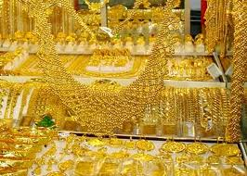
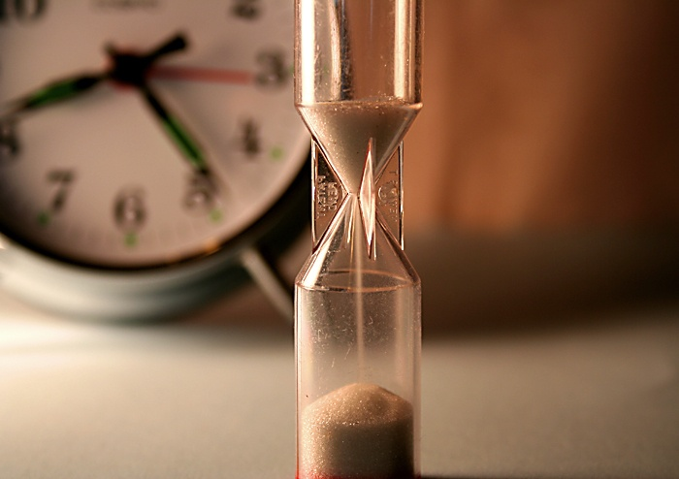
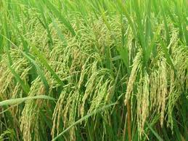
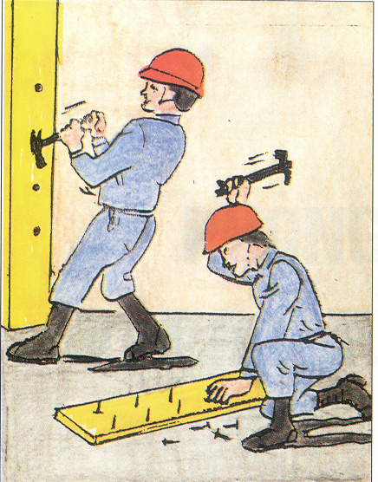
Tập đọc

Slide 4
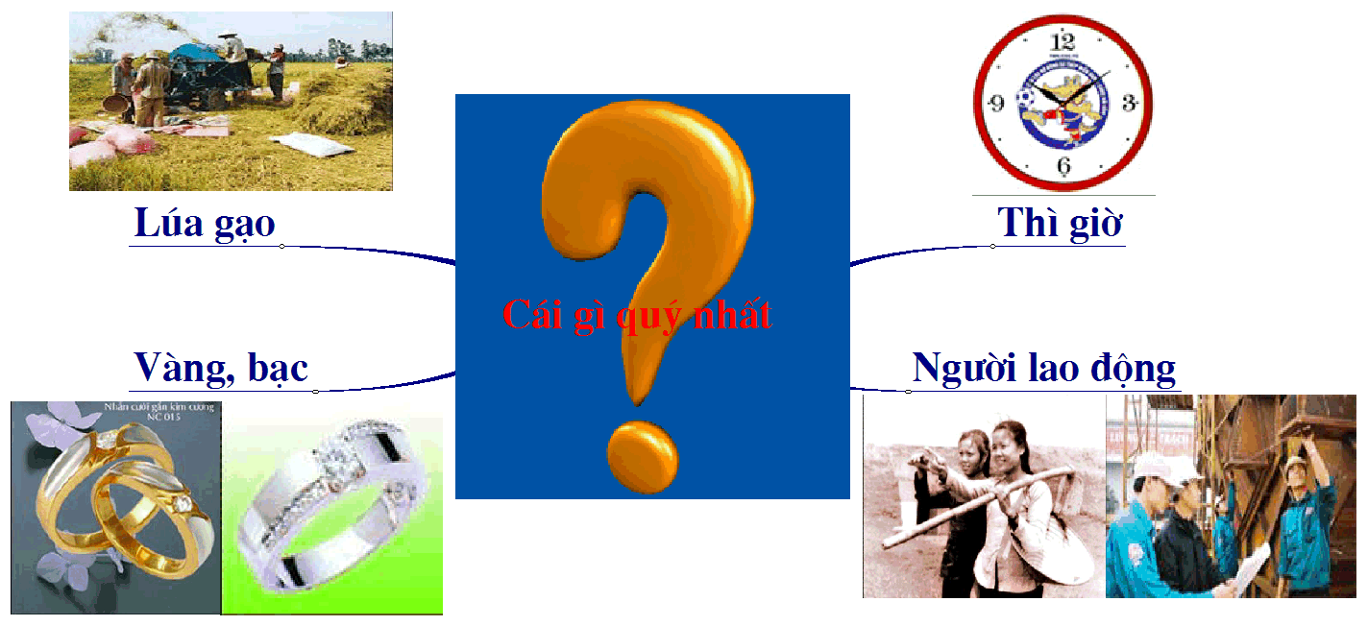
Tập đọc

Slide 5

Tập đọc: Cái gì quý nhất?
Luyện đọc
Tìm hiểu bài
Nghe bạn đọc bài

Slide 6
Tập đọc: Cái gì quý nhất?
LUYỆN ĐỌC
3 đoạn:
* Bài có thể chia làm mấy đoạn?
Đoạn 1: Một hôm … sống được không?
Đoạn 2: Quý và Nam ...phân giải.
Đoạn 3: Phần còn lại

Slide 7
Tập đọc: Cái gì quý nhất?
LUYỆN ĐỌC
Đọc nối tiếp 3 đoạn
+ Đoạn 1: Một hôm … sống được không?
+ Đoạn 2: Quý và Nam ...phân giải.
+ Đoạn 3: Phần còn lại

Slide 8
Tập đọc: Cái gì quý nhất?
Luyện đọc
Tìm hiểu bài
tranh luận
lấy lại
sôi nổi
phân giải
Tìm từ khó đọc

Slide 9

Tập đọc: Cái gì quý nhất?
Luyện đọc nhóm đôi
Đọc thầm (1 phút)
Nghe cô giáo đọc bài

Slide 10
Tập đọc: Cái gì quý nhất?
Luyện đọc
Tìm hiểu bài
Tranh luận:
tranh luận
lấy lại
sôi nổi
phân giải
bàn cãi để tìm ra lẽ phải.
- Phân giải:
giải thích cho thấy rõ đúng sai, phải trái, lợi hại.
Đọc từ chú giải

Slide 11
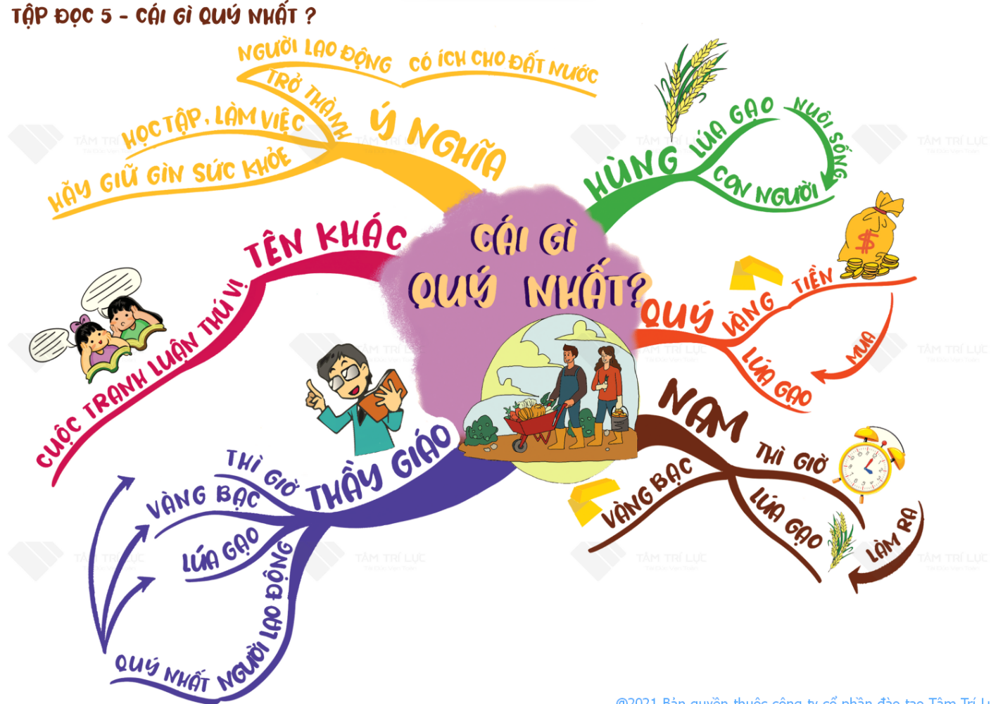
Tập đọc: Cái gì quý nhất?

Slide 12
Tập đọc: Cái gì quý nhất?
TÌM HIỂU BÀI
* Đọc thầm đoạn 1 và đoạn 2.
- Theo Hùng, Quý và Nam, cái quý nhất trên đời là gì?
Hùng: lúa gạo quý nhất.
Quý: vàng bạc quý nhất.
Nam: thì giờ quý nhất.

Slide 13
Tập đọc: Cái gì quý nhất?
TÌM HIỂU BÀI
* Đọc thầm đoạn 1 và đoạn 2:
Hùng: lúa gạo quý nhất. Lúa gạo nuôi sống con người.
Quý: vàng bạc quý nhất. Có vàng là có tiền, có tiền sẽ mua được lúa gạo.
Nam: thì giờ quý nhất. Có thì giờ mới làm ra được lúa gạo, vàng bạc.
- Mỗi bạn đưa ra lí lẽ như thế nào để bảo vệ ý kiến của mình?

Slide 14
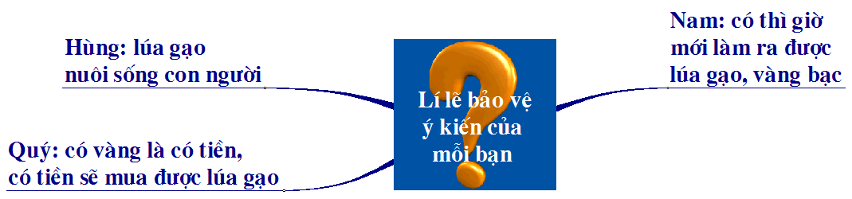
Tập đọc: Cái gì quý nhất?
Luyện đọc: Tìm hiểu bài:
tranh luận
- Mỗi bạn đưa ra lí lẽ như thế nào để bảo vệ ý kiến của mình?
sôi nổi
lấy lại
phân giải

Slide 15
Tập đọc: Cái gì quý nhất?
Luyện đọc
Tìm hiểu bài
tranh luận
lấy lại
sôi nổi
phân giải
Tranh luận; phân giải
*Ý 1: Cuộc tranh luận của Hùng, Quý, Nam.
*Ý đoạn 1, 2 là gì?

Slide 16
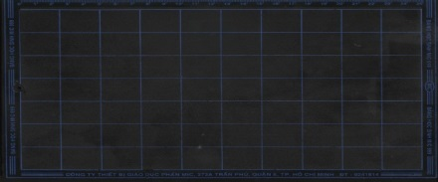
Tập đọc: Cái gì quý nhất?
TÌM HIỂU BÀI
* Đọc thầm đoạn 3:
- Vì không có người lao động thì không có lúa gạo, vàng bạc và thì giờ cũng trôi qua một cách vô vị.
- Vì sao thầy giáo cho rằng người lao động mới là quý nhất?
Sĩ số: 29
Vắng: 0

Slide 17
Tập đọc: Cái gì quý nhất?
Luyện đọc
Tìm hiểu bài
tranh luận
lấy lại
sôi nổi
phân giải
Tranh luận; phân giải
*Ý 1: Cuộc tranh luận của Hùng, Quý, Nam.
*Ý đoạn 3 là gì?
*Ý 2: Thầy giáo khẳng định người lao động là quý nhất.

Slide 18
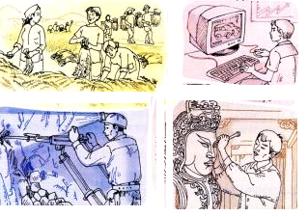

Slide 19
Tập đọc: Cái gì quý nhất?
Luyện đọc
Tìm hiểu bài
tranh luận
lấy lại
sôi nổi
phân giải
Tranh luận; phân giải
*Ý 1: Cuộc tranh luận của Hùng, Quý, Nam.
*Ý 2: Thầy giáo khẳng định người lao động là quý nhất.
Nêu nội dung của bài?

Slide 20
Thứ hai, ngày 31 tháng 10 năm 2022
Tập đọc: Cái gì quý nhất?
NỘI DUNG:
Người lao động là quý nhất.
Đọc phân vai: người dẫn chuyện, Hùng, Quý, Nam, thầy giáo.

Slide 21
Thứ hai, ngày 31 tháng 10 năm 2022
Tập đọc: Cái gì quý nhất?
Luyện đọc
Tìm hiểu bài
tranh luận
lấy lại
sôi nổi
phân giải
Tranh luận; phân giải
*Ý 1: Cuộc tranh luận của Hùng, Quý, Nam.
*Ý 2: Thầy giáo khẳng định người lao động là quý nhất.
Đọc nối tiếp theo 3 đoạn

Slide 22


Tập đọc: Cái gì quý nhất?
THI ĐỌC DIỄN CẢM

Slide 23
Tập đọc: Cái gì quý nhất?
LUYỆN ĐỌC DIỄN CẢM:
Hùng nói: “Theo tớ quý nhất là lúa gạo. Các cậu có thấy ai không ăn mà sống được không?”…
Quý vội reo lên: “Bạn Hùng nói không đúng. Quý nhất phải là vàng. Mọi nguời chẳng thường nói quý như vàng còn gì? Có vàng là có tiền, có tiền sẽ mua được lúa gạo!”
Nam vội tiếp ngay: “Quý nhất là thì giờ. Thầy giáo thường nói thì giờ quý hơn vàng bạc. Có thì giờ mới làm ra được lúa gạo, vàng bạc !”

Slide 24
Tập đọc: Cái gì quý nhất?
Hùng nói: “ Theo tớ, quý nhất là lúa gạo. Các cậu có thấy ai không ăn mà sống được không?”
Quý và Nam cho là có lí. Nhưng đi được mươi bước, Quý vội reo lên: “ Bạn Hùng nói không đúng. Quý nhất phải là vàng.Mọi người chẳng thường nói quý như vàng là gì? Có vàng là có tiền, có tiền sẽ mua được lúa gạo!”
Nam vội tiếp ngay: “ Quý nhất là thì giờ. Thầy giáo thường nói thì giờ quý hơn vàng. Có thì giờ mới làm ra được lúa gạo, vàng bạc.”

Slide 25


Thi đọc

Slide 26








Luyện đọc phân vai

Slide 27
Tập đọc: Cái gì quý nhất?
Nội dung: Hiểu nội dung tranh luận: Cái gì quý nhất? Hiểu rằng người lao động là quý nhất.
LuyÖn ®äc
T×m hiÓu bµi
tranh luận, sôi nổi
1. Cuộc tranh luận giữa Hùng, Quý và Nam xem trên đời này cái gì quý nhất?
Mọi người chẳng thường nói quý như vàng là gì?
*Hùng: lúa gạo là quý nhất.
*Quý : vàng bạc quý nhất.
*Nam : thì giờ quý nhất.
2. Sự phân giải của thầy giáo và khẳng định người lao động là quý nhất.
* Thầy giáo: người lao động là quý nhất.

Slide 28
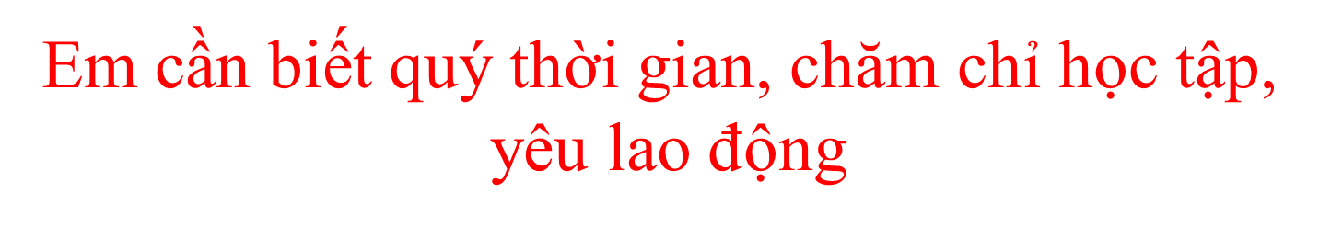
Tập đọc: Cái gì quý nhất?
Vận dụng trải nghiệm
Qua bài học, bản thân em học tập được điều gì?

Slide 29
Tập đọc: Cái gì quý nhất?
Dặn dò
*Luyện đọc bài: “Cái gì quý nhất!”
*Chuẩn bị bài: “Đất Cà Mau”

Slide 30
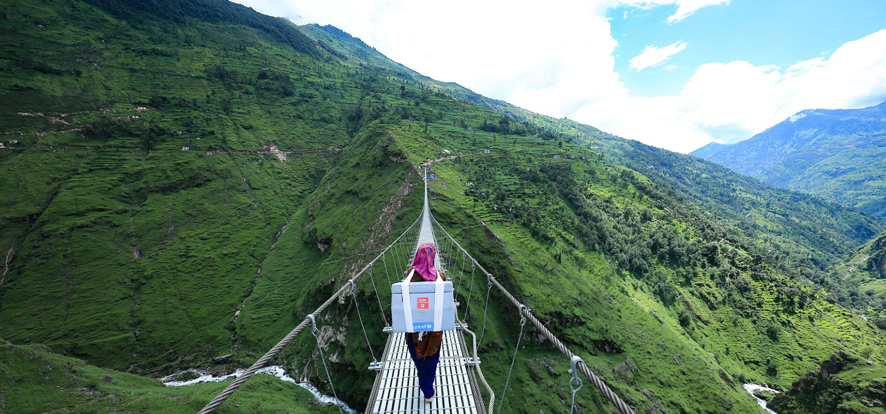
Tập đọc: Cái gì quý nhất?
TIẾT HỌC KẾT THÚC
CHÚC CÁC EM SỨC KHOẺ, HỌC TẬP TỐT!
Xin chào tạm biệt !

